Slide 1


Projet Open Data
Étude de la fréquentation des cyclistes en métropole Nantaise en fonction des températures, des actualités et des stations de vélos

Slide 2
Sommaire
Présentation du contexte
Présentation des jeux de données utilisés
Analyses et corrélations de données par graphique
Analyses et corrélations de données par cartographie
Maquette
Difficultés rencontrées
Conclusion

Slide 3
Contexte
Evolution du nombre de passages de cyclistes en Métropole Nantaise. Analyse des données et corrélation avec différents critères :
La crise sanitaire, les confinements
Les saisons, les températures
Les heures d’embauche et de débauche
La localisation des pistes cyclables
La localisation des quartiers prioritaires

Slide 4
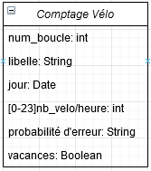
Présentation des jeux de données
1. Notre jeu de données principale :

Slide 5
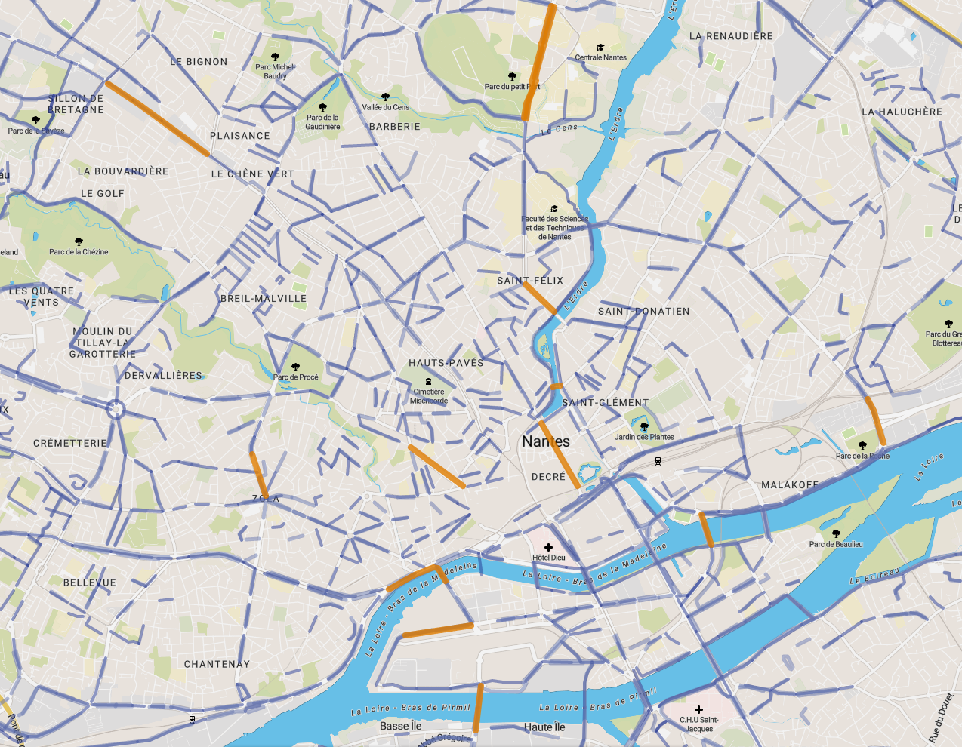
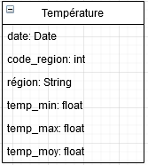
2. La position géographique des pistes cyclables
3. Les températures dans la région des Pays De La Loire

Slide 6
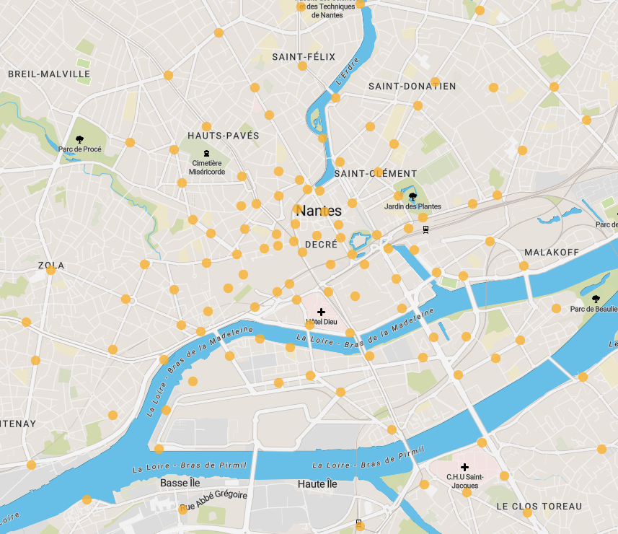
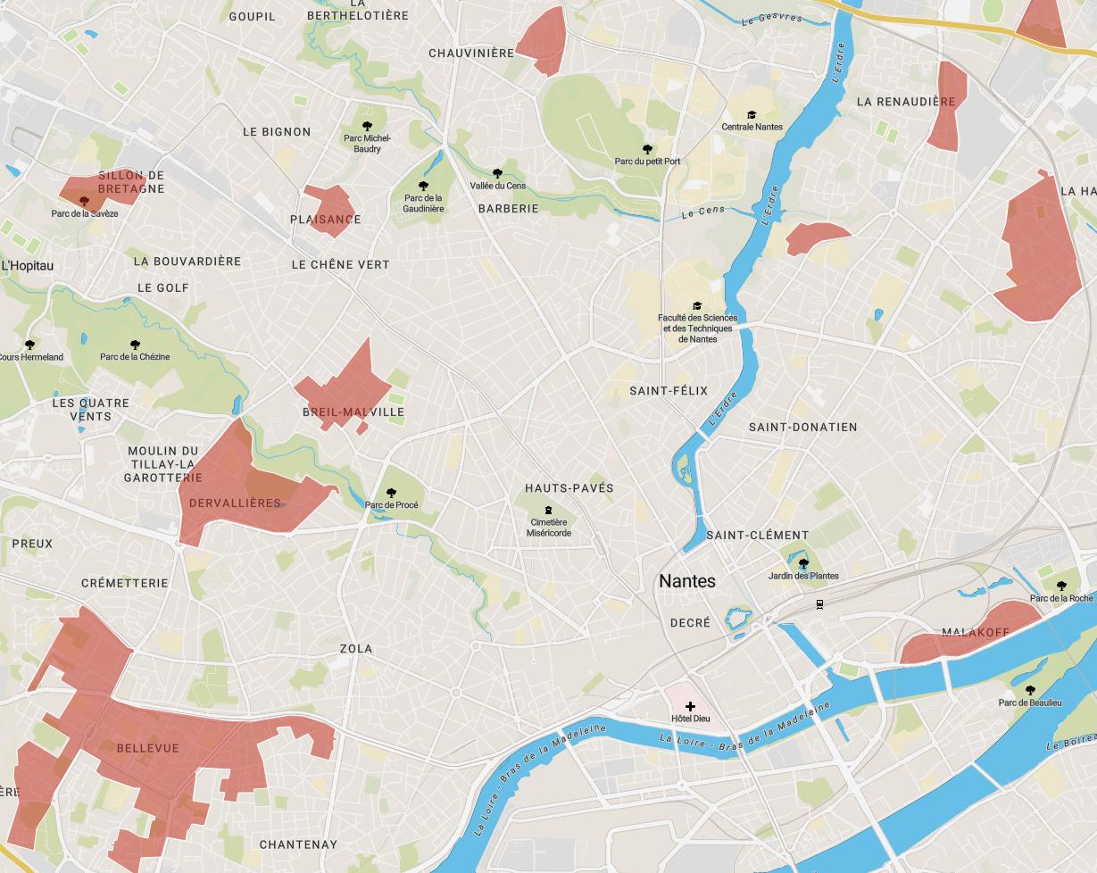
4. La position géographique des stations de vélos bicloo
5. La position géographique des quartiers prioritaires à Nantes

Slide 7
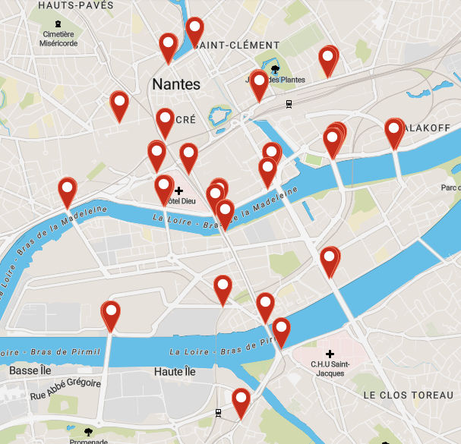
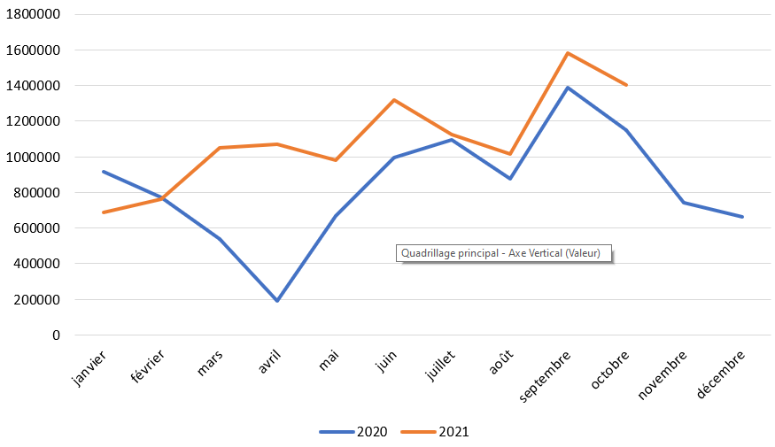
Les analyses et corrélations des données
Analyse de la fréquentation des cyclistes en 2020 et 2021 en métropole Nantaise

Slide 8
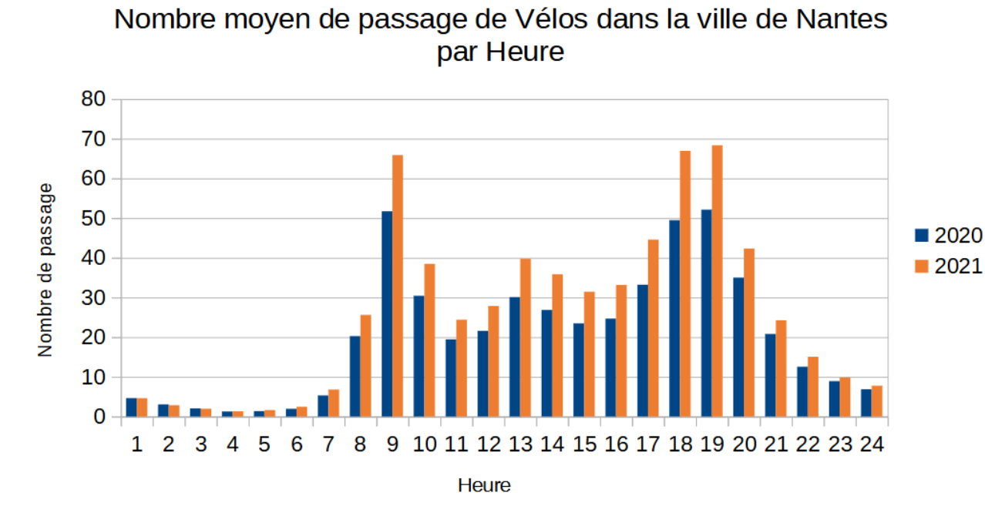
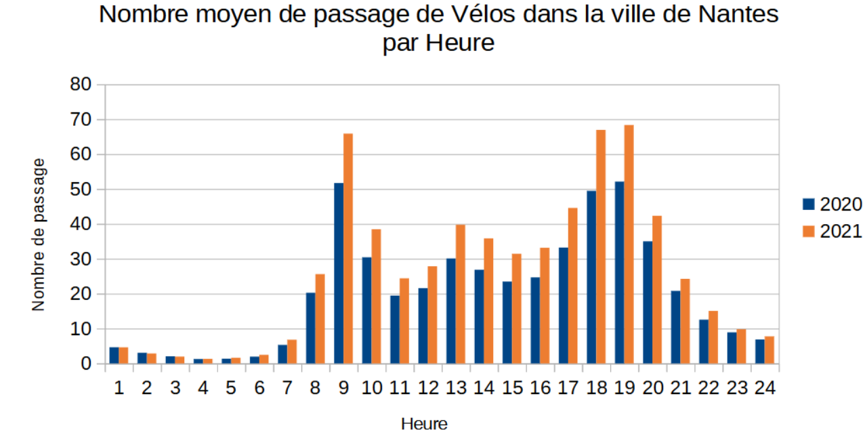
La moyenne de passage de vélo par heure à Nantes sur 2020 et 2021
En période de vacances scolaires

Slide 9
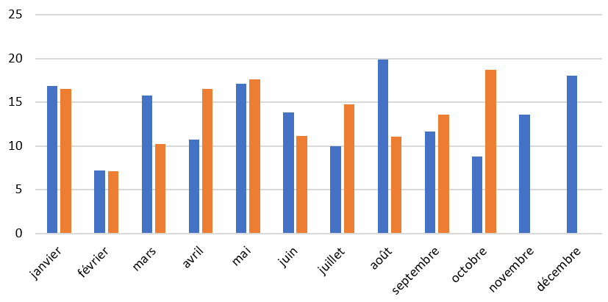
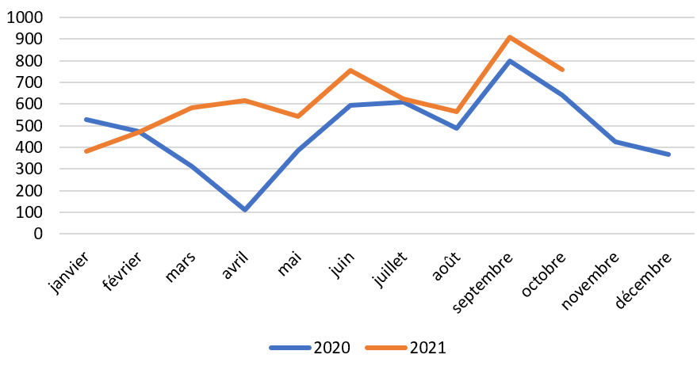
La moyenne des températures par mois dans la région des Pays De La Loire sur 2020 et 2021
La moyenne mensuelle de la fréquentation cyclistes à Nantes sur 2020 et 2021

Slide 10
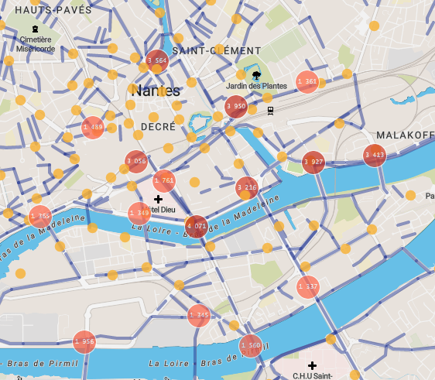
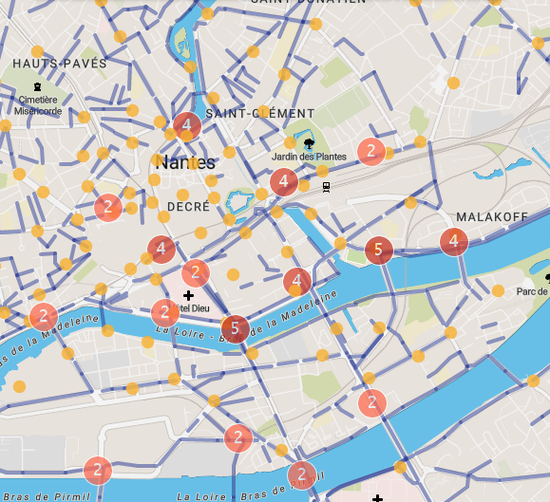
Les cartographies
Localisation des aménagements, services, et points de relevés statistiques dédiés aux usagers cyclistes dans l’espace urbain de Nantes métropole

Slide 11
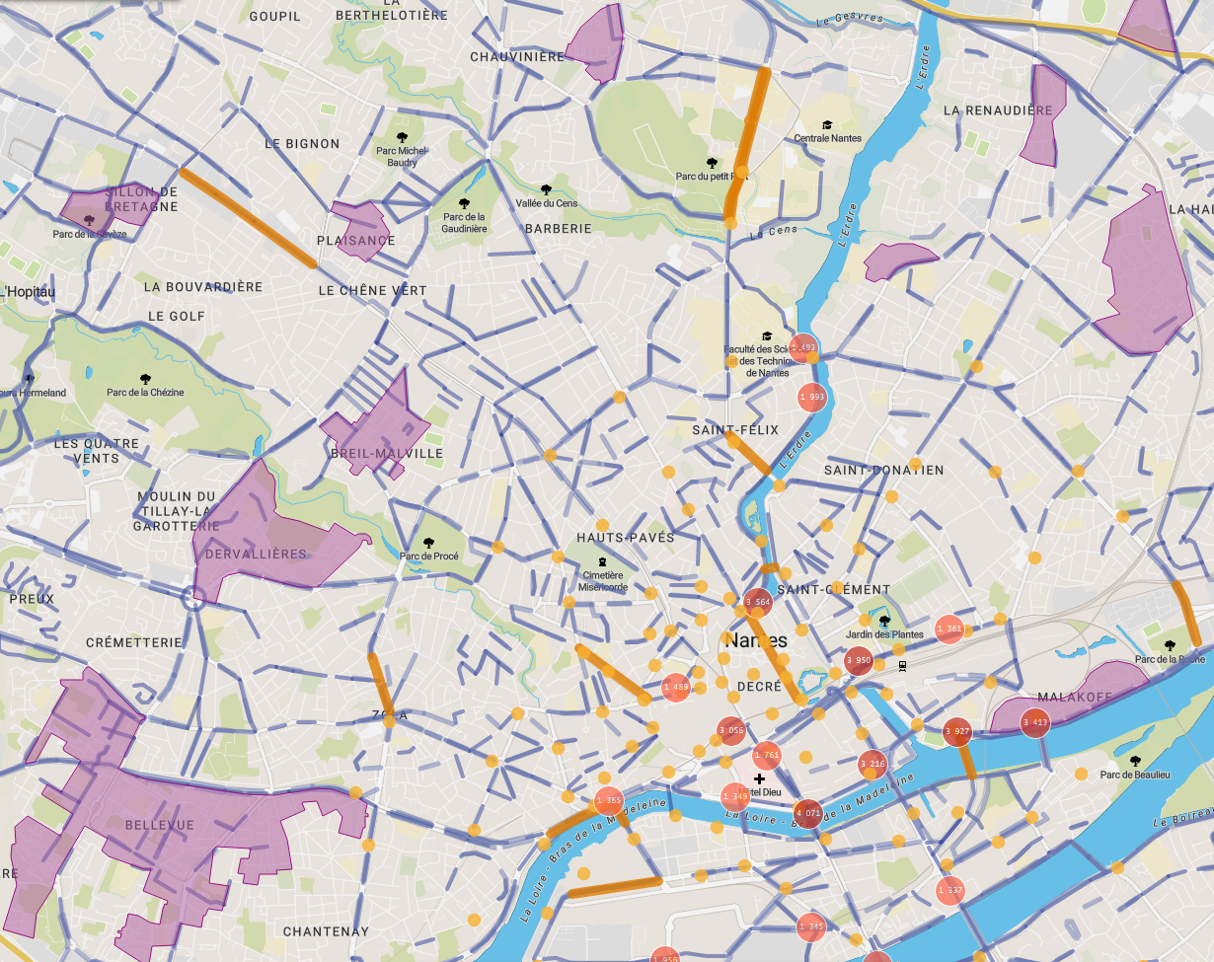
Localisation des pistes cyclables et stations de vélos par rapport aux zones prioritaires

Slide 12
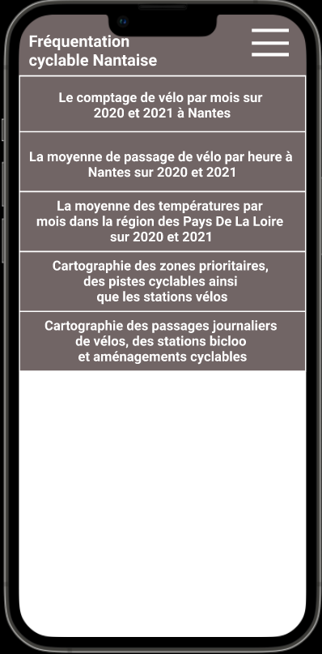
Maquette
Maquette réalisée sur Figma
Lien : Maquette Open Data

Slide 13
Difficultés rencontrées
Exploitation du format des données mise à dispositions
Outils pour la cartographie et traitements des données géographiques
La disponibilités de certaines données
Trouver des corrélations pertinentes avec notre sujet

Slide 14
Conclusion
Résultats d’analyse différents de nos hypothèses
Données très intéressantes à traiter
Pas l’habitude avec les gros volumes de données

